Slide 1
Coin Quest
O jogo da educação financeira

Slide 2
Tópicos
Propósito da criação do jogo.
Introdução
Regras
Regras e Instruções.
Padrões de telas e dinâmica do jogo.
Funcionalidades
Objetivos
Experiência que desejamos ao jogador.

Slide 3
01
Introdução

Slide 4
Introdução
78%
Famílias brasileiras endividadas;
70%
Cidadãos brasileiros sem acesso ao estudo financeiro;
80%
Cidadãos brasileiros sem condições de adquirirem um PC gamer;
30%
Cidadãos brasileiros com o mínimo conhecimento sobre educação financeira.

Slide 5
Introdução
01
Desigualdade Social
02
Baixo nível de educação financeira
03
Acesso limitado a tecnologias e recursos educacionais

Slide 6
Introdução
*Salário mínimo de
R$ 1.412,00
Curso renomado de educação financeira online
R$ 500,00 a
R$ 2.000,00
Curso renomado de educação financeira presencial
R$ 1.500,00 a
R$ 5.000,00
Pc gamer completo
R$ 4.000,00 a
R$ 10.000,00
*Dados obtidos no dia 06/06/2024

Slide 7
Introdução
Após os dados, Imagine…
Ter um conteúdo validado por especialistas da área de forma gratuita!
Ensinar algo tão essencial quanto a educação financeira de forma fácil e divertida!
Ter em mãos não só um jogo, mas sim uma oportunidade de mudança!

Slide 8


Introdução
Baseado nessas necessidades e condições atuais da população brasileira, surgiu não apenas uma ideia, mas uma grande oportunidade de solucionar esses problemas!

Slide 9
Introdução
100%
20%
99%
0%
Aprendizado
Diversão
Compatibilidade
Conhecimento prévio
O jogador certamente absorverá os conhecimentos devido à linhagem simples e objetiva.
O jogo concilia cuidadosamente o ensino do tema com a dinâmica imersiva
Jogo leve, possível de ser jogado em praticamente qualquer PC.
Não há necessidade de estudos prévios para jogar e aprender.

Slide 10
02
Regras

Slide 11
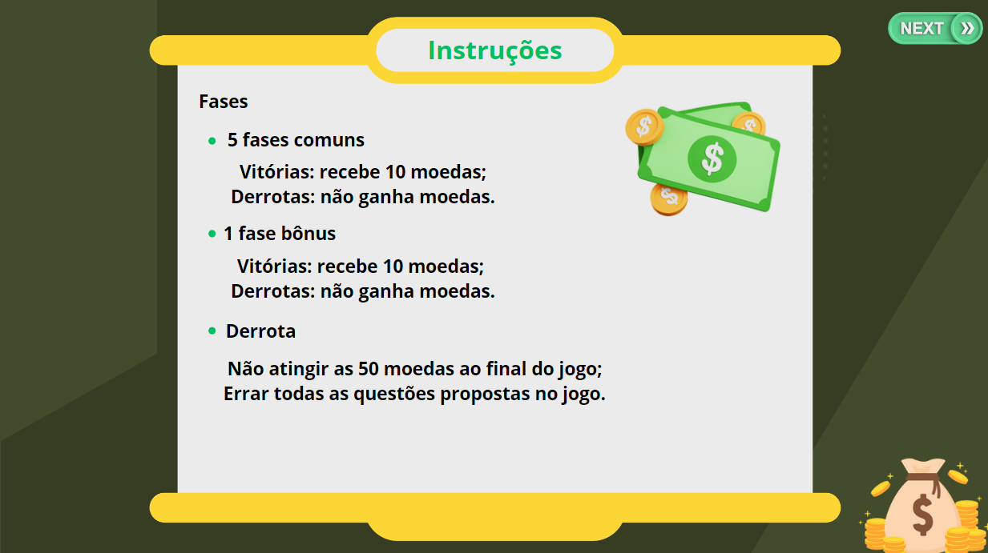
Regras
Para alcançar o final do jogo e cumprir com os objetivos de aprendizado e divertimento, abaixo explicamos as instruções e regras do Coin Quest:

Slide 12
03
Funcionalidades

Slide 13
Funcionalidades
Imersão
Conteúdo
Quiz
Pontuação
Sinta-se um personagem dentro de nosso universo financeiro.
Aprenda sobre os principais tópicos de educação financeira.
Teste seus conhecimentos aprendidos anteriormente.
Acompanhe o seu desempenho ao longo do jogo.

Slide 14

Funcionalidades
Telas de imersão:

Slide 15
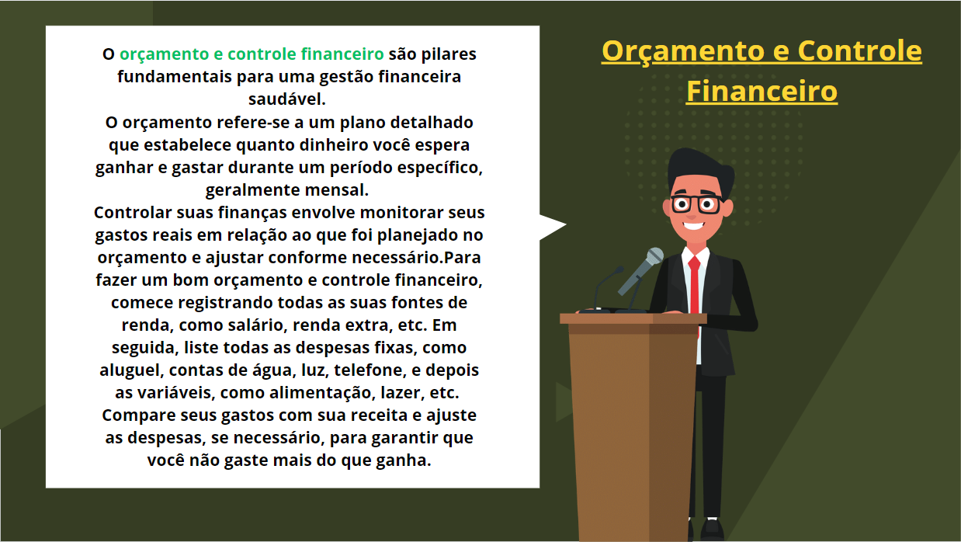
Funcionalidades
Telas de conteúdo:

Slide 16
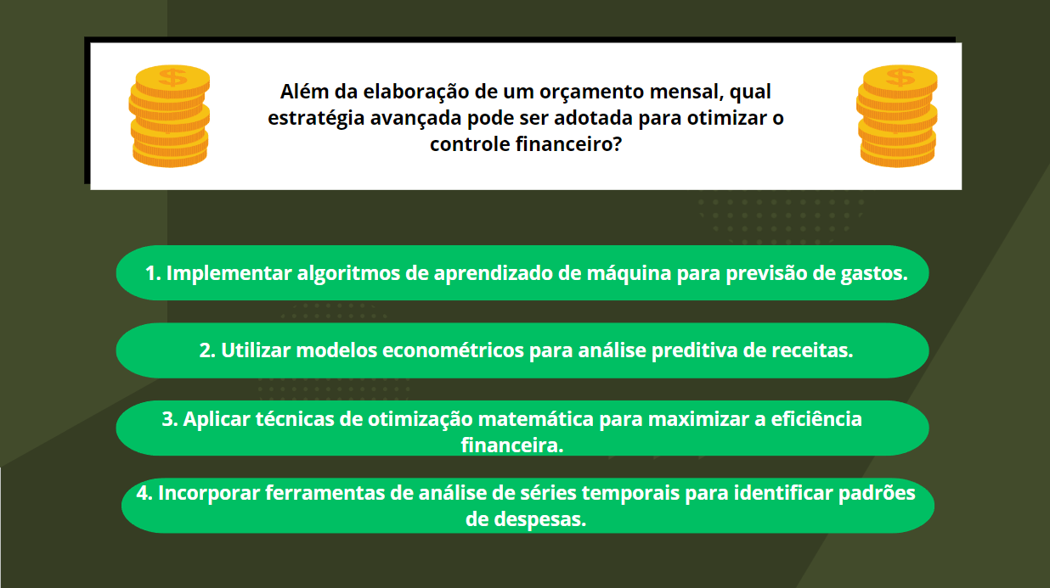
Funcionalidades
Telas de quiz:

Slide 17

Funcionalidades
Telas de pontuação:

Slide 18
04
Objetivos

Slide 19
Objetivos
Noções básicas de finanças
Compreensão sólida dos conceitos fundamentais de finanças pessoais, como orçamento, poupança, investimento, e gestão de dívidas.
Planejamento financeiro
Criar e gerenciar orçamentos
Entender a importância do planejamento financeiro de longo prazo e ser capaz de definir metas financeiras claras para o futuro.
Criar e gerenciar seu próprio orçamento, equilibrando receitas e despesas de forma eficaz.
Decisões financeiras
Sentir-se confiante em tomar decisões financeiras informadas e estratégicas, tanto no dia a dia quanto em situações mais complexas.

Slide 20
Objetivos
30%
Hábitos financeiros saudáveis
Emergências financeiras
Estar preparado para lidar com emergências financeiras, como despesas médicas inesperadas ou perda de emprego.
Desenvolver hábitos financeiros saudáveis, como economizar regularmente, evitar dívidas desnecessárias e planejar gastos de acordo com prioridades financeiras.
Sustentabilidade financeira
Endividamento responsável
Adotar práticas de consumo consciente, planejamento financeiro sustentável e investimentos que considerem impactos ambientais e sociais.
Usar responsávelemente o crédito, incluindo construir e manter um bom histórico de crédito, entender os diferentes tipos de dívidas e estratégias para gerenciar dívidas de forma eficaz.

Slide 21
Fim
Obrigado pela atenção!

